Slide 1
1. Каковы были основные условия Островского соглашения? 2. Кто из литовских правителей получил королевскую корону?

Slide 2
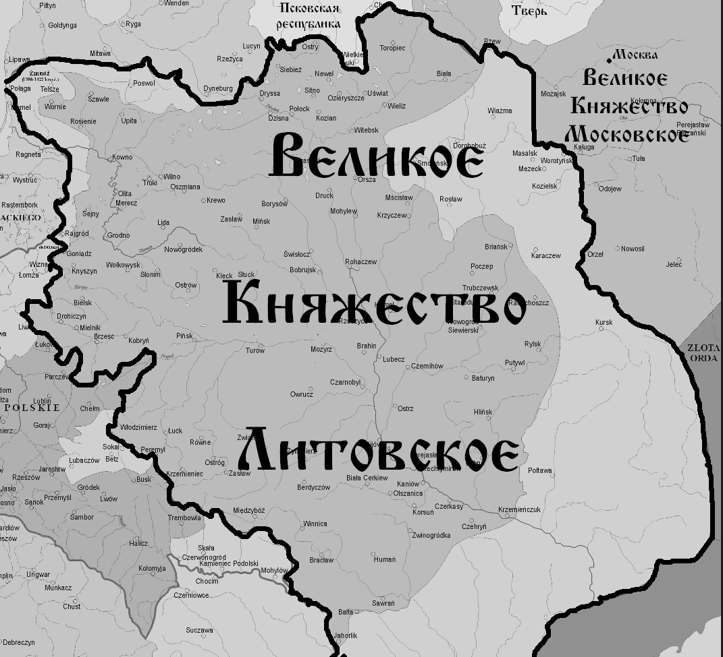
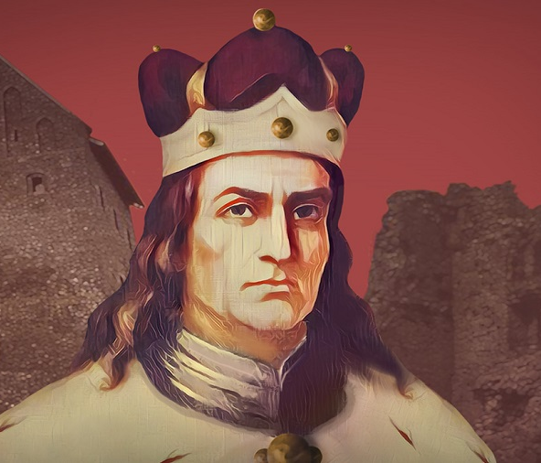
§ 7. Княжение Витовта

Slide 3

План
Усилия Витовта по восстановлению независимости ВКЛ
Внешняя политика Витовта
Великое Княжество Литовское на вершине могущества
Попытки Витовта получить королевскую корону

Slide 4
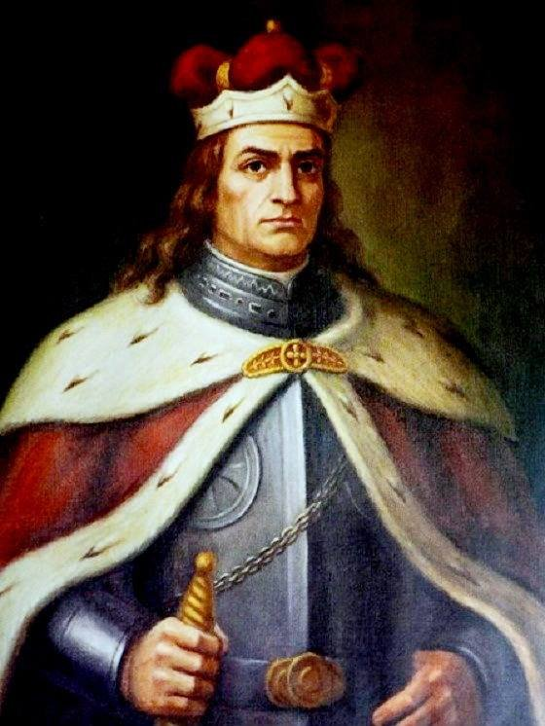
Укрепление власти Витовта (1392-1430)
Раздавал средним и мелким феодалам земли;
Расправлялся с удельными князьями;

Slide 5
Повторим изученное
Кто возглавил ВКЛ в 1392 году?
Был ли он полностью независим?
Что сделал для укрепления личной власти?

Slide 6
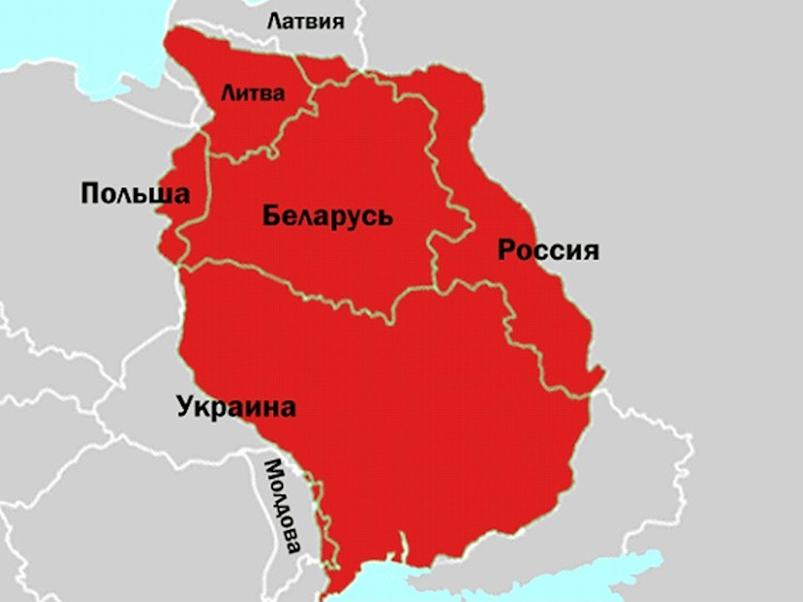

Slide 7
Внешняя политика ВКЛ при Витовте (1392-1430)
Период | Западное направление | Восточное направление | Результаты
Конец XIV в.
Первая четверть XV в.

Slide 8
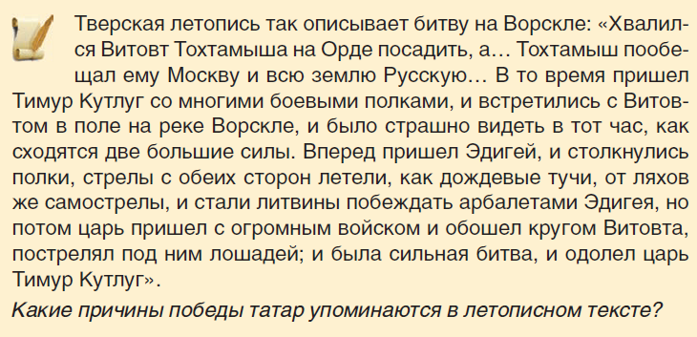
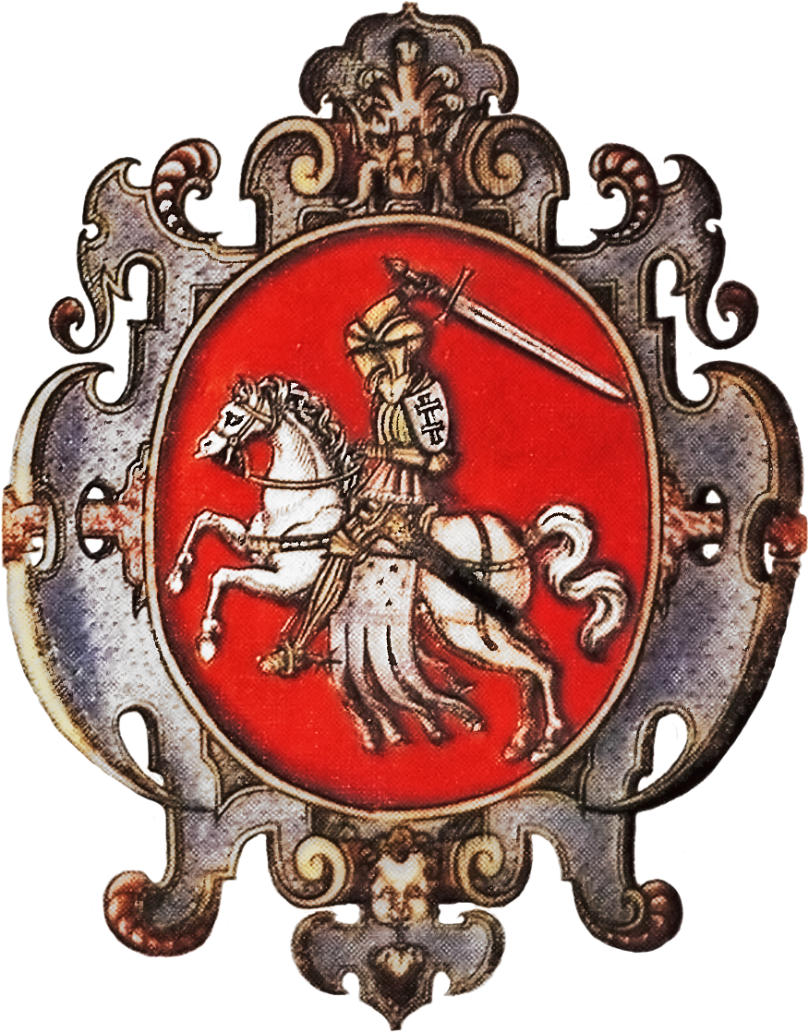
Хроника на с. 66.

Slide 9
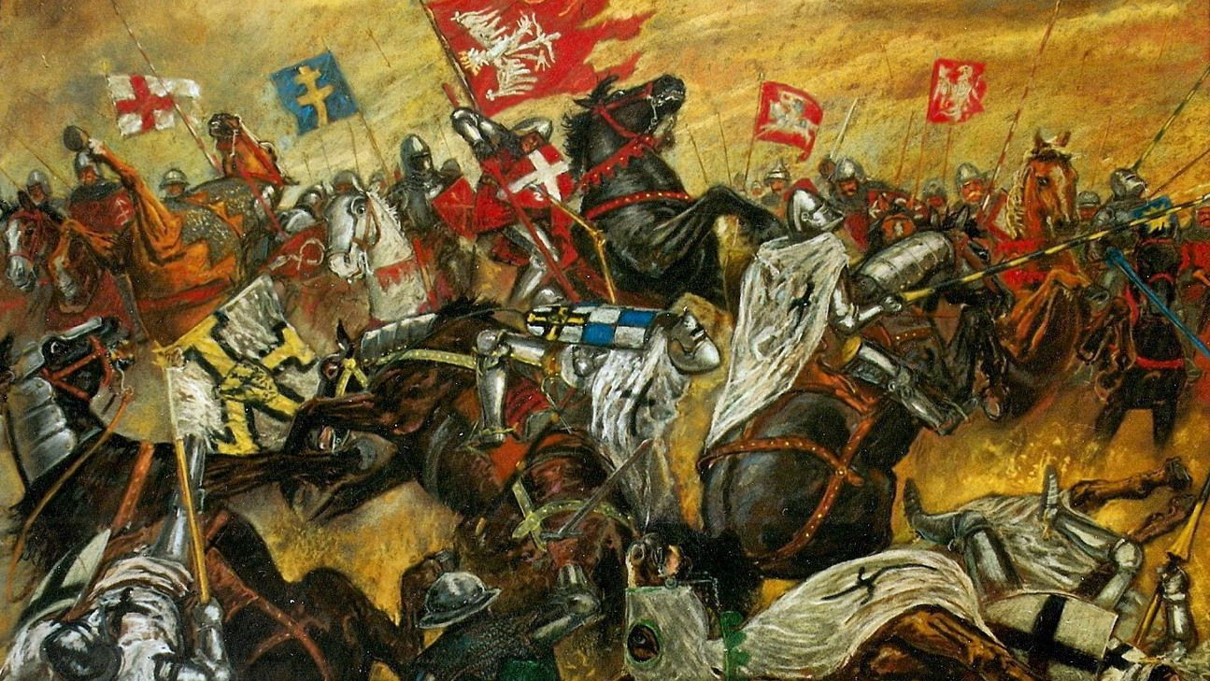
Великая война 1409-1411 с Тевтонским орденом

Slide 10
Как победа объединённых сил ВКЛ и Польши могли повлиять на международный авторитет ВКЛ и лично Витовта?

Slide 11
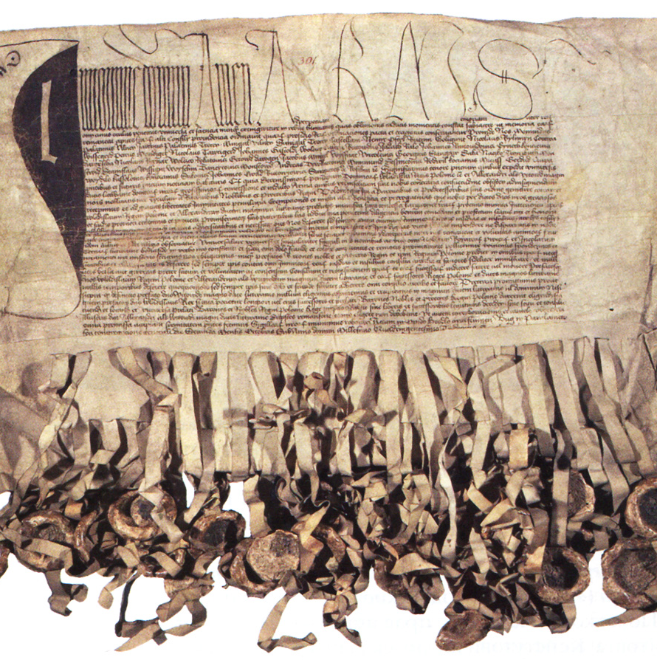
Проанализируйте последний абзац на с. 66 и скажите, каким документом был пересмотрен союз с Польшей?

Slide 12
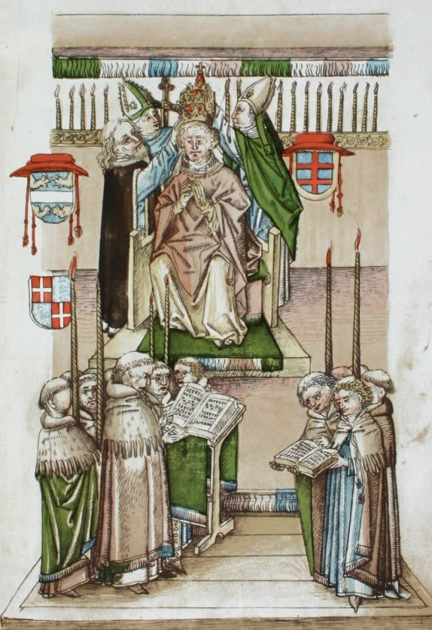
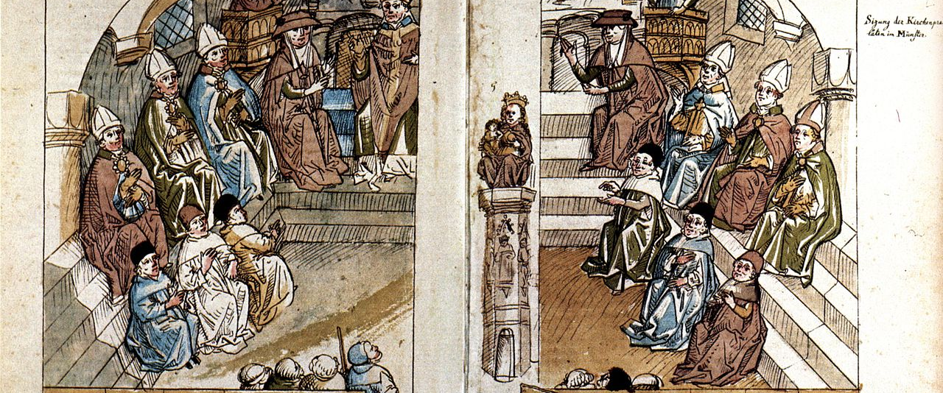
Собор в Констанце (Германия, 1414-1418): Папа Римский поддержал ВКЛ и Польшу, а не тевтонов

Slide 13
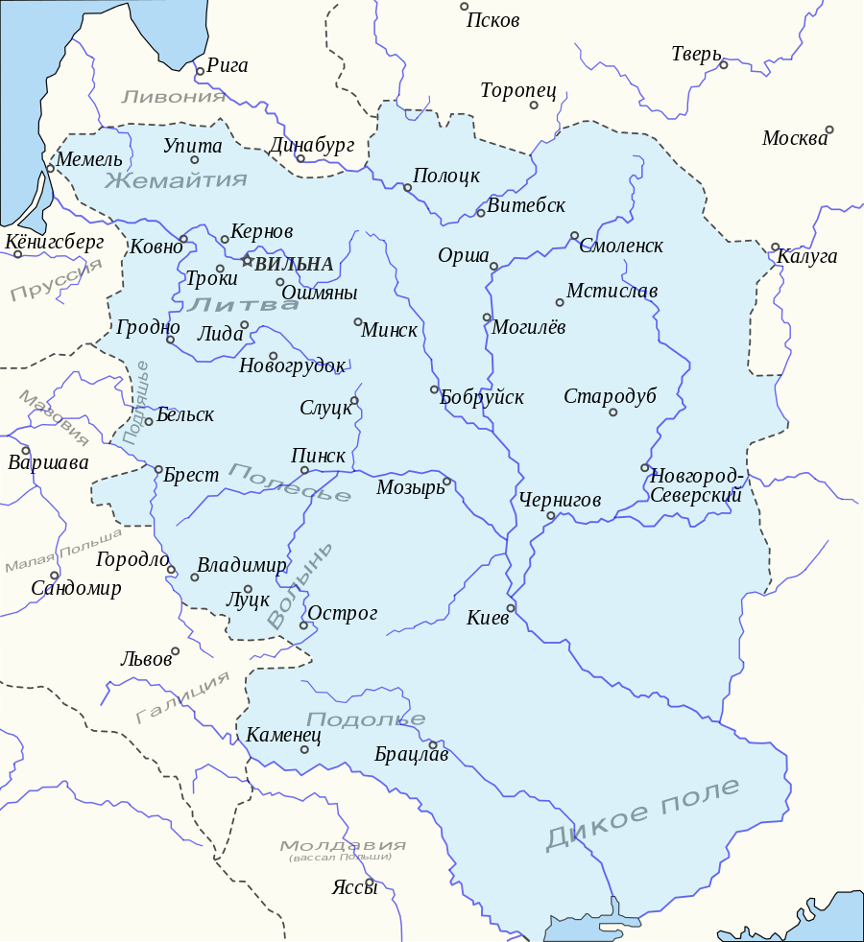
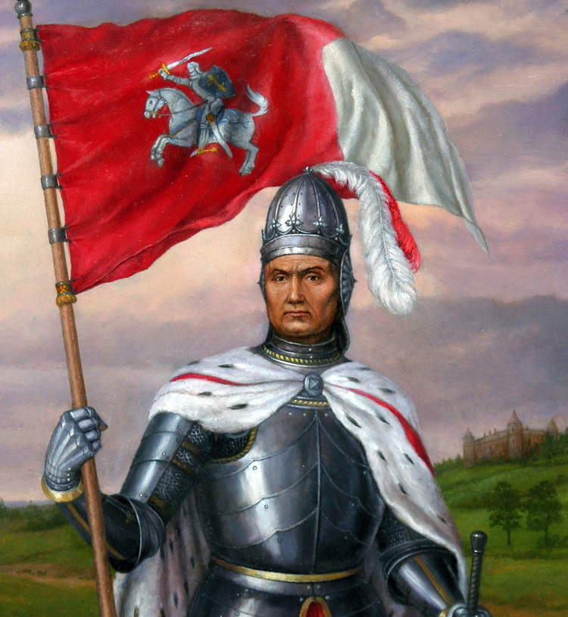
«От моря до моря»

Slide 14
Повторим изученное
Назовите важнейшую победу ВКЛ в годы Витовта в нач. XV в.
Что такое Городельская уния? Каковы её условия?
Как собор в Констанце повлиял на развитие ВКЛ?
На какие города Витовт распространил своё влияние?

Slide 15
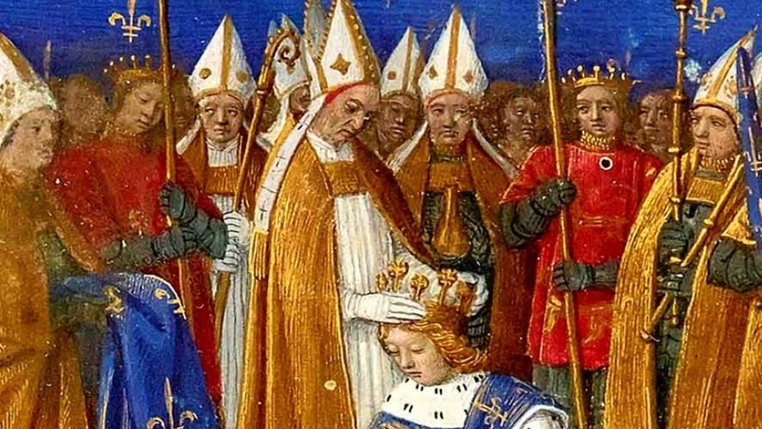
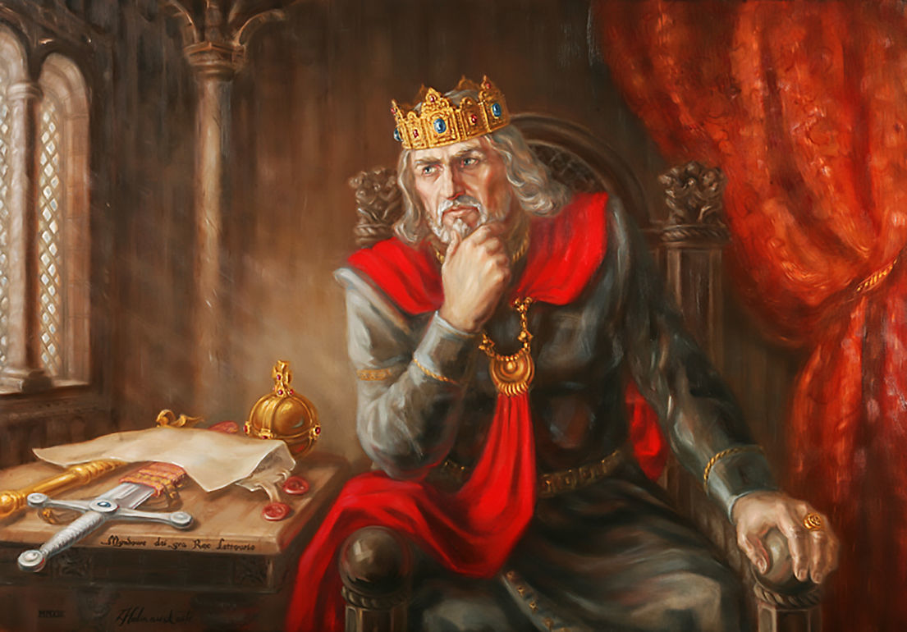
Вспомните, что Миндовг получил от Папы Римского? Для чего?

Slide 16
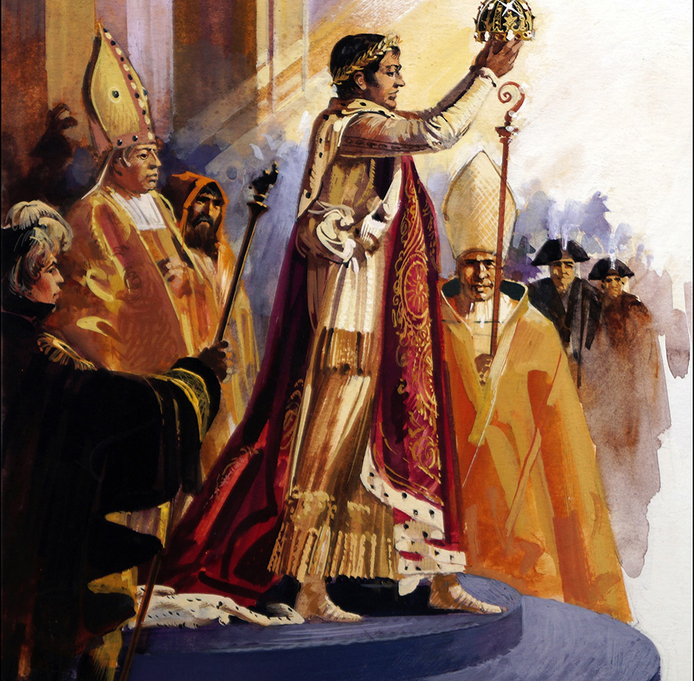
Задание!
Изучите 4 пункт и объясните, какие попытки совершил Витовт для коронации

Slide 17
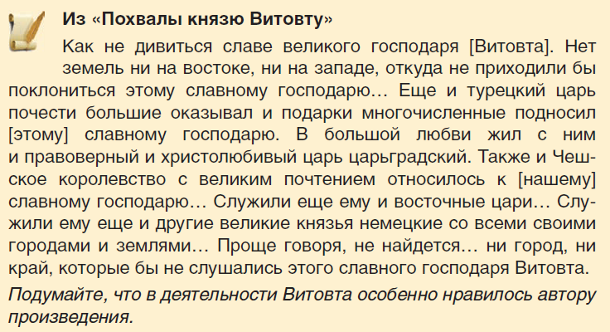
С. 69, «Похвала князю Витовту»

Slide 18
Подведём итог
Князь … правил ВКЛ в …
В начале своего правления он столкнулся со следующими проблемами: …
Для укрепления личной власти Витовт …
Внешняя политика Витовта была направлена на …
Его достижения являются …, но Витовт потерпел неудачи …
Международный авторитет ВКЛ возрос после победы над …
В конце своей жизни ВКЛ пытался …, однако …
Таким образом, в годы правления Витовта ВКЛ …

Slide 19
Д/З - §7, в. 1-6 (у.), 7 (п.)

